Slide 1


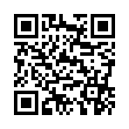

英語レッスン
毎月第3水曜日に英語レッスンを行っています。
保育園の様子を見学されませんか？
10月15日（水） 10：00～10：20
11月19日（水） 10：00～10：20
12月17日（水） 10：00～10：20
1月21日（水） 10：00～10：20
2月18日（水） 10：00～10：20
3月18日（水） 10：00～10：20
見学ご希望の方はお電話またはホームページ内予約フォームにてご予約ください
ホームページQRコード
ニチイイキッズ栄生保育園
ご予約・お問合せ
０５２－４８６－６３０１

